Slide 1
智工系二年級 ｜《機器學習》課程
機器學習 W15-W18 視覺化整合單元
W17 ｜ 數據敘事
把圖串成讓主管下決定的故事
SCQA × 見識謀斷 + W18 期末考準備
陳志騰(Allen)、吳佩蓉 ｜ 智慧工程學系
W17 第 1-3 堂 ｜ 下週 W18 期末考

Slide 2
W17 學完三件事
敘事 + 首頁圖 + 期末考完整準備
SCQA × 見識謀斷 對應到 ML 報告
S 情境 / C 衝突 / Q 問題 / A 答案 → 圖表選型對照
三層敘事節奏:標題、圖、註記
「混淆矩陣」是 figure caption;「KNN 漏判 18% 惡性」才是結論式標題
首頁圖 (Hero Chart) 設計七原則
期末考 S2 維度 20% 全在這 7 點
W18 期末考 EDA 預習
用 AI 鷹架在課堂內完成考前小抄
智工系二年級 ｜《機器學習》課程 ｜ 陳志騰(Allen)、吳佩蓉 ｜ 智慧工程學系
2 / 26

Slide 3
§1
第一堂:SCQA × 見識謀斷
理工科系學生對「說故事」會抗拒——但沒有它, ML 報告主管讀不懂
50 分鐘 ｜ 費米 10 + 概念 30 + 收尾 10
智工系二年級 ｜《機器學習》課程 ｜ 陳志騰(Allen)、吳佩蓉 ｜ 智慧工程學系
3 / 26

Slide 4
[費米 Q] 12 頁報告, 主管 30 秒讀多少?
答案決定你 90% 心力該放在哪
Step | 思考 | 估算
見 | 30 秒能看幾張圖? | 平均 3-5 張
見 | 12 頁含多少圖? | 通常 10-15 張
識 | 主管看的順序 | 首頁圖 → 結論 → 反推細節
識 | 首頁圖沒抓眼球? | 後面 11 頁 = 廢紙
謀 | 把 90% 心力放在 1 張首頁圖
斷 | 期末考的首頁圖佔 20% 分數
智工系二年級 ｜《機器學習》課程 ｜ 陳志騰(Allen)、吳佩蓉 ｜ 智慧工程學系
4 / 26

Slide 5
SCQA × 見識謀斷 對應 ML 報告
西方顧問業 × 東方決策科學 的雙重架構
SCQA | 見識謀斷 | ML 報告章節 | 圖表類型
S 情境 | 見 | 我們有什麼資料? | KPI 卡、資料規模 bar
C 衝突 | 識 | 資料不平衡 / 模型偏誤 | Heatmap、Bullet
Q 問題 | 識 | 為什麼 recall 這麼低? | (敘事文字)
A 謀 | 謀 | 比較了哪些模型? | Slope、Radar
A 斷 | 斷 | 為什麼選這個模型? | 模型卡 + Conf + Importance
智工系二年級 ｜《機器學習》課程 ｜ 陳志騰(Allen)、吳佩蓉 ｜ 智慧工程學系
5 / 26

Slide 6
三層敘事:標題、圖、註記
三層都要寫齊, 這個圖才完整
❌ 壞範例
✅ 好範例
標題:模型表現
圖:混淆矩陣
註記:(無)
讀者看完沒結論, 要自己看數字推敲。
標題:KNN 漏判 18% 惡性, 建議調整閾值
圖:混淆矩陣(FN 那格紅色強調)
註記:n=171, k=5, StandardScaler
智工系二年級 ｜《機器學習》課程 ｜ 陳志騰(Allen)、吳佩蓉 ｜ 智慧工程學系
6 / 26

Slide 7
首頁圖 (Hero Chart) 七原則
期末考 S2 維度 20% 全在這 7 點
1. 一張圖回答一個問題 — 不要塞多個故事
2. 結論式標題 — 標題就是結論
3. 顏色語意一致 — 紅=壞、綠=好
4. 去除 chartjunk — 無 3D、無陰影、無過多格線
5. 標出關鍵點 — 用箭頭/註解直接標
6. 比較對象明確 — 沒比較對象 = 沒結論
7. 資料來源在右下 — n / split / 隨機種子
智工系二年級 ｜《機器學習》課程 ｜ 陳志騰(Allen)、吳佩蓉 ｜ 智慧工程學系
7 / 26

Slide 8
AI 鷹架輔助
AI 鷹架 #1:SCQA 敘事自動生成
個人實作 10 分鐘 → 上傳 TronClass「W17 AI 鷹架 #1」
1
2
3
重寫 S
強化 C
彙整
把情境段落改成 10 秒能讀完的開場
把衝突點轉成結論式標題 + 三層敘事
100 字 + 結論式標題上傳
📝 全程開放 AI 工具 → 風格要像給廠長看的決策建議書
👉 Allen 投影抽 2 位, 比較哪個版本最有『下決定的力道』
智工系二年級 ｜《機器學習》課程 ｜ 陳志騰(Allen)、吳佩蓉 ｜ 智慧工程學系
8 / 26

Slide 9
§2
第二堂:評分標準 + 資料集公布
把規則講清楚, 下週上機就照做
50 分鐘 ｜ AI 鷹架 #2 15 + 評分 20 + 資料集 15
智工系二年級 ｜《機器學習》課程 ｜ 陳志騰(Allen)、吳佩蓉 ｜ 智慧工程學系
9 / 26

Slide 10
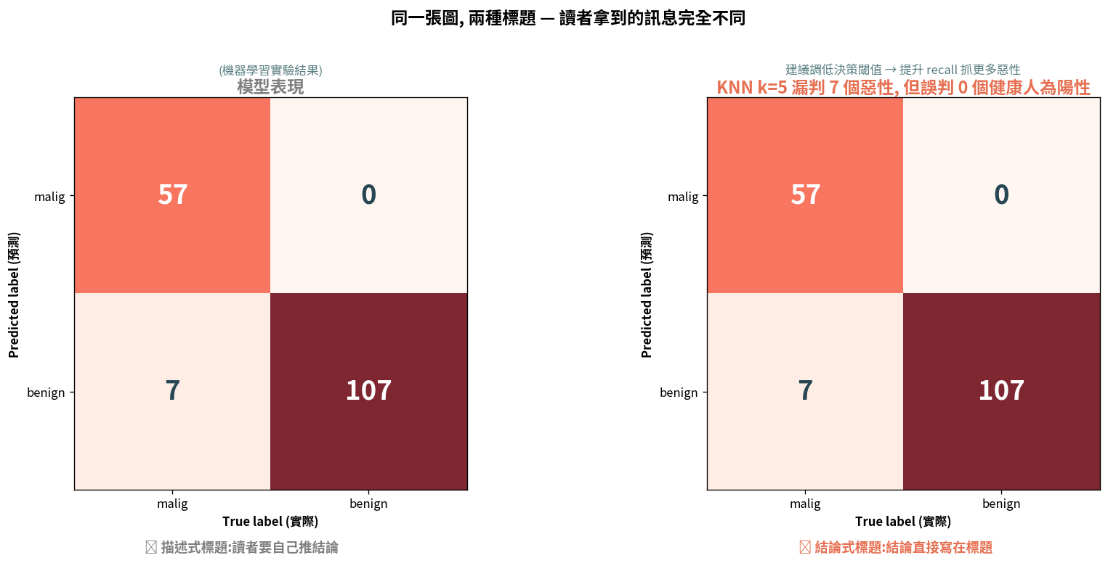
Demo #1 — 結論式 vs 描述式標題
True→X 軸、Predicted→Y 軸 ｜ 同一張混淆矩陣, 兩種標題, 訊息完全不同
🔍 看出來什麼?
• 左邊「模型表現」要讀者自己推結論。
• 右邊「漏判 7 個惡性、誤判 0 個健康人」直接給答案。
• 標題不是 figure caption, 是結論。
• 期末考 K2 + S2 維度都看這個。
• 同時複習 W15 教訓:pos_label=0 才是醫學 recall。
🤔 你 W15/W16 畫的圖, 標題是 caption 還是結論?
智工系二年級 ｜《機器學習》課程 ｜ 陳志騰(Allen)、吳佩蓉 ｜ 智慧工程學系
10 / 26

Slide 11
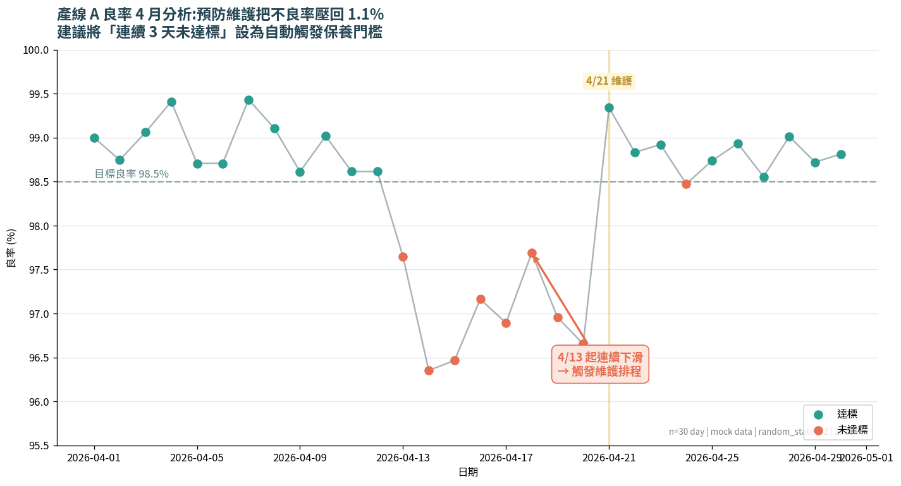
Demo #2 — 完整首頁圖 (七原則齊全)
結論式標題 + annotation + 來源右下 + 比較對象
🔍 看出來什麼?
• 標題兩行式:結論 + 建議行動。
• 用顏色區分達標/未達標, 不靠標籤。
• annotation 直接標出關鍵轉折點。
• 右下角 metadata: n / seed / 月份。
🤔 如果只有一句話跟廠長講, 你會怎麼說?
智工系二年級 ｜《機器學習》課程 ｜ 陳志騰(Allen)、吳佩蓉 ｜ 智慧工程學系
11 / 26

Slide 12
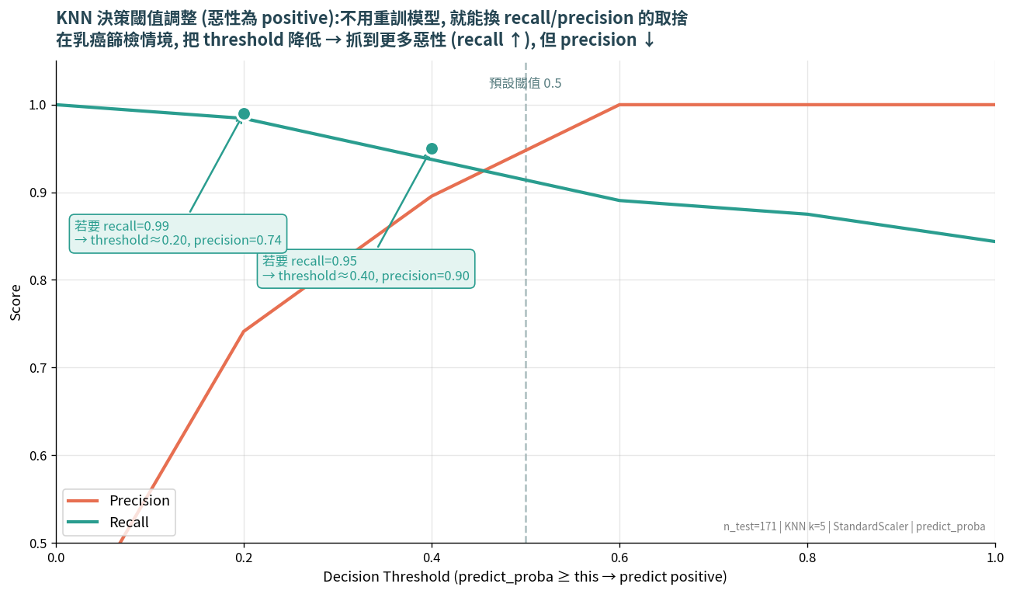
Demo #3 — 決策閾值調整 SCQA
不用重訓模型, 動 threshold 就能換取捨
🔍 看出來什麼?
• 同一個 KNN, 不同 threshold 給你不同 recall/precision。
• 這就是 SCQA 「C衝突 → A答案」的視覺化:
- C 衝突:預設 0.5 不夠安全
- A 答案:降到 0.30 換 recall=0.99
• 工程思維:先動旋鈕, 不要急著重訓。
🤔 你訓練好的模型, 還有哪些「旋鈕」沒動過?
智工系二年級 ｜《機器學習》課程 ｜ 陳志騰(Allen)、吳佩蓉 ｜ 智慧工程學系
12 / 26

Slide 13
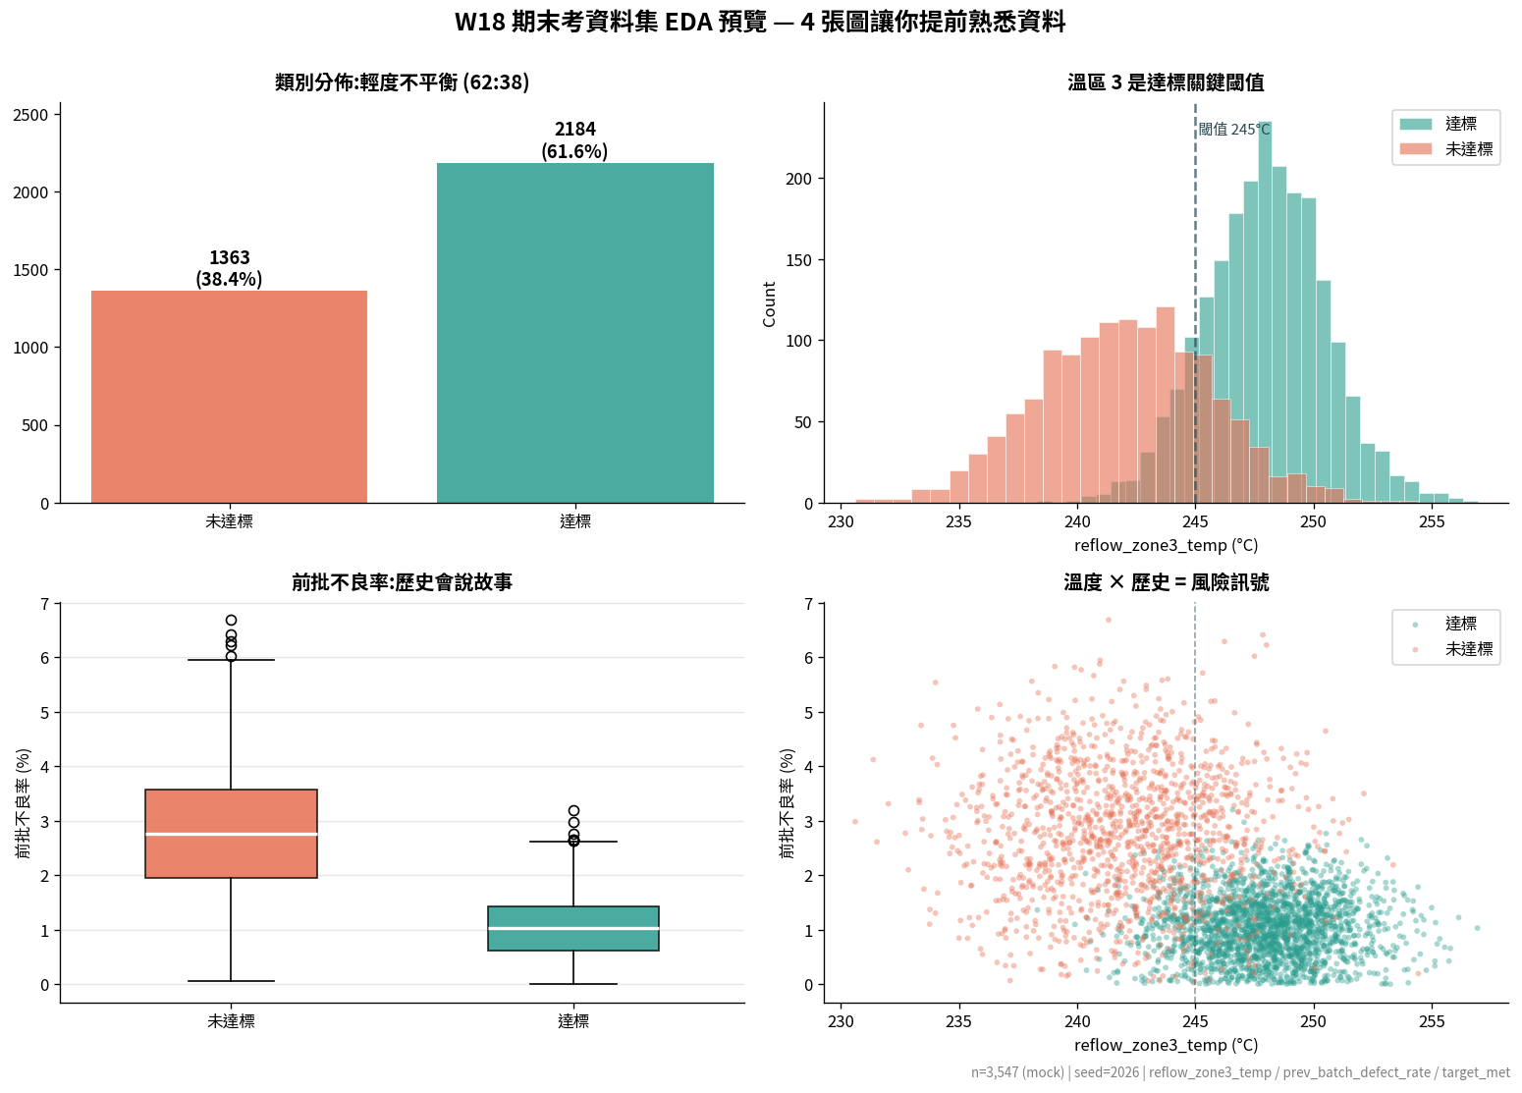
Demo #4 — W18 期末考資料集 EDA 預覽
SMT 焊接良率 3,547 筆 × 18 欄
🔍 看出來什麼?
• 類別 62:38 — 輕度不平衡, 不要被高 accuracy 騙。
• 溫區 3 是達標關鍵閾值(245°C 上下)。
• 前批不良率有明顯區隔 — 歷史會說故事。
• 期末考要做的 EDA, 大約就是這 4 張的進階版。
🤔 看到這份預覽, 你的 SCQA 大綱大概會怎麼寫?
智工系二年級 ｜《機器學習》課程 ｜ 陳志騰(Allen)、吳佩蓉 ｜ 智慧工程學系
13 / 26

Slide 14
期末考評分總表 (技術 25% + 視覺敘事 75%)
勝負在敘事, 不是 sklearn
維度 | 權重 | A 等級條件
K1 技術正確 | 25% | 程式無誤、模型訓練合理、評估指標完整
K2 視覺編碼 | 20% | FT Vocabulary 用對、配色一致、無 chartjunk
S1 四個必畫 | 15% | 4 張齊全 + 每張都有結論式標題
S2 首頁圖 | 20% | 七原則全達 + 結論式標題
A 敘事 SCQA | 20% | 四階段齊全 + 簡報結構一致
智工系二年級 ｜《機器學習》課程 ｜ 陳志騰(Allen)、吳佩蓉 ｜ 智慧工程學系
14 / 26

Slide 15
評分迷思澄清
你會問的 4 個問題
Q:可以用 GPT 寫程式嗎? → A:可以, 全面開放 AI 協作
Q:有沒有抽問? → A:沒有, 直接以繳交檔案評分
Q:我不寫敘事可以嗎? → A:可以拿 25 分(技術那 1/4)
Q:圖表很醜會扣多少? → A:「醜」不扣, 「亂」扣
亂 = 標籤重疊、軸沒名稱、配色刺眼
智工系二年級 ｜《機器學習》課程 ｜ 陳志騰(Allen)、吳佩蓉 ｜ 智慧工程學系
15 / 26

Slide 16
AI 鷹架輔助
AI 鷹架 #2:圖表自評 + 首頁圖七原則檢核
個人實作 15 分鐘 → 上傳 TronClass「W17 AI 鷹架 #2」
1
2
3
三層自評
七原則檢核
彙整上傳
請 AI 對你的圖逐層打分(0-10)
✅/❌ 清單 + 估計 S2 分數
圖截圖 + 七原則清單 + 100 字
📝 拿出你 W15/W16 的 AI 鷹架產出 → 對著 AI 自評
👉 Allen 投影抽 2-3 位的回應即時點評
智工系二年級 ｜《機器學習》課程 ｜ 陳志騰(Allen)、吳佩蓉 ｜ 智慧工程學系
16 / 26

Slide 17
§3
第三堂:W18 期末考 EDA 預習
考前小抄 = 課堂 AI 鷹架的彙整
50 分鐘 ｜ 流程預告 10 + AI 鷹架 #3 25 + Q&A 15
智工系二年級 ｜《機器學習》課程 ｜ 陳志騰(Allen)、吳佩蓉 ｜ 智慧工程學系
17 / 26

Slide 18
W18 期末考流程
130 分鐘 = 環境 15 + 實作 95 + 校驗 20
時段 | 動作 | 時間
09:10 - 09:25 | 環境檢查 + 領題 + 讀資料卡 | 15 min
09:25 - 11:00 | 實作主體:EDA → 訓練 → 視覺化 → 敘事 → 簡報 → 上傳 | 95 min
11:00 - 11:20 | 收卷 + TA 校驗檔案完整性(不抽問) | 20 min
繳交 3 個檔案缺一當題零分:.ipynb + .png + 簡報
AI 工具全程開放, 沒有抽問, 直接以成品評分
智工系二年級 ｜《機器學習》課程 ｜ 陳志騰(Allen)、吳佩蓉 ｜ 智慧工程學系
18 / 26

Slide 19
W18 期末考資料集
smt_yield_dataset_W18.csv
情境:某 PCB 廠 SMT 焊接產線良率預測
規模:3,547 筆 × 18 欄
目標欄位:target_met (1=達標 ≥98.5%, 0=未達標)
類別分佈:62:38 — 輕度不平衡
關鍵特徵:reflow_zone3_temp / prev_batch_defect_rate / shift / supplier
📄 完整題本:final_exam_practical_brief.md
📄 文件範本:final_exam_template.md (Notebook + 簡報範本)
智工系二年級 ｜《機器學習》課程 ｜ 陳志騰(Allen)、吳佩蓉 ｜ 智慧工程學系
19 / 26

Slide 20
AI 鷹架輔助
AI 鷹架 #3:期末考資料集 EDA 預習
個人實作 15 分鐘 → 上傳 TronClass「W17 AI 鷹架 #3」
1
2
3
風險掃描
EDA 順序
考前小抄
資料卡 → 立刻看出 3 個風險
規劃 15 分鐘必畫的 5 張圖
3 風險 + 5 張圖清單 + 100 字 上傳
📝 這份彙整就是你期末考的考前小抄
👉 進場前再看一遍, 前 15 分鐘的 EDA 就不會慌亂
智工系二年級 ｜《機器學習》課程 ｜ 陳志騰(Allen)、吳佩蓉 ｜ 智慧工程學系
20 / 26

Slide 21
🎓 W17 學習重點與實踐建議
SCQA 三件事 — 帶進期末考
敘事的「識」覺 (C, Define 識)
報告無衝突 = 報告無價值。先問「哪裡跟預期不一樣」, 再寫
三層敘事的紀律 (S, Skill 見)
每張圖寫齊三層。沒寫齊就刪掉, 不要交殘缺的圖
首頁圖的優先順序 (A, Decide 斷)
12 頁報告主管看 1 張。首頁圖佔 20%, 但決定剩下 80% 的可信度
智工系二年級 ｜《機器學習》課程 ｜ 陳志騰(Allen)、吳佩蓉 ｜ 智慧工程學系
21 / 26

Slide 22
📝 Allen 老師隨堂叮嚀
機器學習工程師有兩種:
會跑模型的, 跟會讓人相信模型的。
前者一抓一大把, 後者畢業就被搶。
這 3 週你要學的是第二種能力——
讓別人相信你跑的模型。
期末考不是考你 sklearn 多熟,
是考你能不能讓一個沒寫過程式的人,
看你的圖就做出決定。
智工系二年級 ｜《機器學習》課程 ｜ 陳志騰(Allen)、吳佩蓉 ｜ 智慧工程學系
22 / 26

Slide 23
下週 W18:期末考實作
三檔缺一當題零分
形式:個人實作 + AI 全面開放協作
時間:09:10 - 11:20 (130 分鐘)
繳交三檔:
① 學號_姓名_W18Final.ipynb
② 學號_姓名_W18Hero.png
③ 學號_姓名_W18Slides.{pdf,pptx,key}
考前必做:
1. 環境跑通 (sklearn / pandas / matplotlib / seaborn)
2. 模板貼上 Notebook 開頭 (final_exam_template.md)
3. AI 鷹架 #3 彙整列印帶進考場
智工系二年級 ｜《機器學習》課程 ｜ 陳志騰(Allen)、吳佩蓉 ｜ 智慧工程學系
23 / 26

Slide 24
📚 W17 課堂資源
資源 | 位置 | 用途
W17 講義 (HTML) | TronClass W17 | 課後複習
W17 簡報 (PPTX) | TronClass W17 | 本份簡報
final_exam_practical_brief.md | TronClass W17 | 期末考完整題本
final_exam_template.md | TronClass W17 | Notebook + 簡報範本
W17_demo_storytelling_cells.py | GitHub repo | 本週示範程式
智工系二年級 ｜《機器學習》課程 ｜ 陳志騰(Allen)、吳佩蓉 ｜ 智慧工程學系
24 / 26

Slide 25
Q&A
下週見 → W18 期末考實作
有問題?
(這是最後機會問問題, 下週是考試)
智工系二年級 ｜《機器學習》課程 ｜ 陳志騰(Allen)、吳佩蓉 ｜ 智慧工程學系
25 / 26

Slide 26
祝期末考順利
這 3 週的目的, 就是把「讓人相信模型」變成你的本能

